Slide 1
巨人通力电梯有限公司
GiantKONE Elevator Co.,Ltd
招投标培训
Bidding Training

Slide 2
招投标培训
3
投标文件的编写
4
投标注意事项
5
案例分析
1
什么是招投标
2
招投标的流程
6
综合实训

Slide 3
案例-高铁动车组招标
铁道部
中技国际招标公司
北车
长春客车股份有限公司
南车
四方机车车辆股份有限公司
德国
西门子
法国
阿尔斯通
加拿大
庞巴迪
日本
日本车辆制造公司（日车）
川崎重工
JR东日本公司
三菱电机
三菱商事
伊藤忠商事
丸红
日立制作所
联合体1
长客
西门子
联合体2
四方
庞巴迪
联合体3
四方
川崎重工
联合体4
？
阿尔斯通

Slide 4
案例-高铁动车组招标
1，《时速200公里铁路动车组项目投标邀请书》
2，招标内容：140列动车组订单
投标企业必须是“在中华人民共和国境内合法注册的，具备铁路动车组制造能力，并获得拥有成熟的时速200公里铁路动车组设计和制造技术的国外合作方技术支持的中国制造企业（含中外合资企业）”。
第一，投标企业必须是中国企业，西门子、庞巴迪、阿尔斯通以及日本高铁制造企业本来想直接参与投标，这一条件将它们挡在了门外；
第二，中国的企业也不能随便投，必须有拥有成熟技术的国外企业的支持，这一下又把“中华之星”、“蓝箭”等国产动车组挡在了门外，因为铁道部的真正目标是引进国外先进技术。
招标了还明确规定了三个原则，第一关键技术必须转让，第二价格必须最低，第三必须使用中国品牌。
铁道部还要求，投标前国外厂商必须与中国国内机车车辆企业签订完善的技术转让合同，如果没有做到这一点就取消投标资格。
铁道部还设置了一个考核环节，叫作“技术转让实施评价”，考察对象是中国投标企业，裁判是铁道部成立的动车组联合办公室，简称“动联办”，国外企业作为老师要向国内企业传授技艺。动联办不考核国外企业教得怎么样，它只考察国内企业学得怎么样，只要是国内企业没有学好，他就不付钱。

Slide 5

什么是招投标
招标
是指招标人在时间、地点、发出招标公告或招标单，提出准备买进商品的品种、数量和有关买卖条件，邀请卖方投标的行为。
投标
是指投标人应招标人的邀请，根据招标公告或招标单的规定条件，在规定的时间内向招标人递盘的行为。
招投标
其全称为招标投标，是一种因招标人的要约，引发投标人的承诺，经过招标人的择优选定，最终形成协议和合同关系的平等主体之间的经济活动过程。

Slide 6
什么是招投标
标的
工程类
服务类
货物类
招标方与投标方交易的项目统称为“标的”。招投标交易的项目分类为工程类、货物类、服务类。
工程类项目“标的”指的是项目的工程设计、土建施工、成套设备、安装调试等内容。
服务类项目“标的”指的是服务要保障的内容、范围、质量要求等。
服务包括除工程和货物以外的各类社会服务、金融服务、科技服务、商业服务等，包括与工程建设项目有关的投融资、项目前期评估咨询、勘察设计、工程监理、项目管理服务等。服务招标中还包括各类资产所有权、资源经营权和使用权出让招标，如企业资产或股权转让、土地使用权出让、基础设施特许经营权、科研成果与技术转让以及其他资源使用权的出让招标等。
货物类项目“标的”指的是拟采购商品规格、型号、性能、质量要求等。

Slide 7

招投标的基本原则
公开原则
是指招标项目的要求、投标人资格条件、评标方法和标准、招标程序和时间安排等信息应当按规定公开透明；
公平原则
是指每个潜在投标人都享有参与平等竞争的机会和权利，不得设置任何条件歧视排斥或偏袒保护潜在投标人；
公正原则
是指招标人与投标人应当公正交易，且招标人对每个投标人应当公正评价；
诚实信用原则
是指招标投标活动主体应当遵纪守法、诚实善意，恪守信用，严禁弄虚作假、言而无信。

Slide 8
招投标的特征-竞争性
竞争性
程序性
规范性
一次性
技术经济性
招投标的核心是竞争，按规定每一次招标必须有三家以上投标，这就形成了投标者之间的竞争，他们以各自的实力、信誉、服务、质量、报价等优势，战胜其他的投标者。竞争是市场经济的本质要求，也是招标投标的根本特性。

Slide 9
招投标的特征-程序性
招标投标活动必须遵循严密规范的法律程序。《中华人民共和国招标投标法》及相关法律政策，对招标人从确定招标采购范围、招标方式、招标组织形式直至选择中标人并签订合同的招标投标全过程每一环节的时间、顺序都有严格、规范的限定，不能随意改变。任何违反法律程序的招标投标行为，都可能侵害其他当事人的权益，必须承担相应的法律后果。
程序性
规范性
一次性
技术经济性
竞争性

Slide 10
招投标的特征-规范性
规范性
一次性
技术经济性
竞争性
程序性
中华人民共和国招标投标法》及相关法律政策，对招标投标各个环节的工作条件、内容、范围、形式、标准以及参与主体的资格、行为和责任都作出了严格的规定。

Slide 11
招投标的特征-一次性
一次性
技术经济型
竞争性
程序性
规范性
投标要约和中标承诺只有一次机会，且密封投标，双方不得在招标投标过程中就实质性内容进行协商谈判，讨价还价，这也是与询价采购、谈判采购以及拍卖竞价的主要区别。

Slide 12
招投标的特征-技术经济性
技术经济型
竞争性
程序性
规范性
一次性
招标采购或出售标的都具有不同程度的技术性，包括标的使用功能和技术标准、建造、生产和服务过程的技术及管理要求等；招标投标的经济性则体现在中标价格是招标人预期投资目标和投标人竞争期望值的综合平衡。

Slide 13
招标的方式
公开招标
公开招标属于非限制性竞争招标，是招标人以招标公告的方式邀请不特定的符合公开招标资格条件的法人或其他组织参加投标，按照法律程序和招标文件公开的评标方法、标准选择中标人的招标方式。
邀请招标
邀请招标属于有限竞争性招标，也称选择性招标。招标人向已经基本了解或通过征询意向的潜在投标人，经过资格审查后，以投标邀请书的方式直接邀请符合资格条件的特定的法人或其他组织参加投标，按照法律程序和招标文件规定的评标方法、标准选择中标人的招标方式。邀请招标不必发布招标公告或招标资格预审文件，但应该组织必要的资格审查，且投标人不应少于3个。

Slide 14
招标的组织形式
自行组织招标
招标人具有编制招标文件和组织评标能力的，可以自行组织招标。自行组织招标虽然便于协调管理，但往往容易受招标人认识水平和法律、技术专业水平的限制而影响和制约招标采购的“三公”原则和规范性、竞争性。因此招标人如不具备自行组织招标的能力条件者，应当选择委托代理招标的组织形式。
委托代理招标
由于招投标活动的周期一般比较长，过程也比较复杂，涉及的法律法规和政策性文件较多，在实际操作中，招标人或投标人往往委托专业化的公司即招投标代理机构来运作。招标人应该根据招标项目的行业和专业类型、规模标准，选择具有相应资格的招标代理机构，委托其代理招标采购业务。

Slide 15

招投标相关法律法规

Slide 16
必须招投标的项目-1
中华人民共和国招标投标法（规定3项）
第三条在中华人民共和国境内进行下列工程建设项目包括项目的勘察、设计、施工、监理以及与工程建设有关的重要设备、材料等的采购，必须进行招标：
（一）大型基础设施、公用事业等关系社会公共利益、公众安全的项目；
（二）全部或者部分使用国有资金投资或者国家融资的项目；
（三）使用国际组织或者外国政府贷款、援助资金的项目。
前款所列项目的具体范围和规模标准，由国务院发展计划部门会同国务院有关部门制订，报国务院批准。
法律或者国务院对必须进行招标的其他项目的范围有规定的，依照其规定。

Slide 17
必须招投标的项目-2
工程建设项目招标范围和规模标准规定（24项，满足特定标准）
第二条 关系社会公共利益、公众安全的基础设施项目的范围包括下面7项：
（一）煤炭、石油、天然气、电力、新能源等能源项目；
（二）铁路、公路、管道、水运、航空以及其他交通运输业等交通运输项目；
（三）邮政、电信枢纽、通信、信息网络等邮电通讯项目；
（四）防洪、灌溉、排涝、引（供）水、滩涂治理、水土保持、水利枢纽等水利项目；
（五）道路、桥梁、地铁和轻轨交通、污水排放及处理、垃圾处理、地下管道、公共停车场等城市设施项目；
（六）生态环境保护项目；
（七）其他基础设施项目。

Slide 18
必须招投标的项目-2
第三条 关系社会公共利益、公众安全的公用事业项目的范围包括下面6项：
（一）供水、供电、供气、供热等市政工程项目；
（二）科技、教育、文化等项目；
（三）体育、旅游等项目；
（四）卫生、社会福利等项目；
（五）商品住宅，包括经济适用住房；
（六）其他公用事业项目。
第四条 使用国有资金投资项目的范围包括下面3项：
（一）使用各级财政预算资金的项目；
（二）使用纳入财政管理的各种政府性专项建设基金的项目；
（三）使用国有企业事业单位自有资金，并且国有资产投资者实际拥有控制权的项目。

Slide 19
必须招投标的项目-2
第五条 国家融资项目的范围包括下面5项：
（一）使用国家发行债券所筹资金的项目；
（二）使用国家对外借款或者担保所筹资金的项目；
（三）使用国家政策性贷款的项目；
（四）国家授权投资主体融资的项目；
（五）国家特许的融资项目。
第六条 使用国际组织或者外国政府资金的项目的范围包括下面3项：
（一）使用世界银行、亚洲开发银行等国际组织贷款资金的项目；
（二）使用外国政府及其机构贷款资金的项目；
（三）使用国际组织或者外国政府援助资金的项目。

Slide 20
必须招投标的项目-2
上述规定范围内的各类工程建设项目，包括项目的勘察、设计、施工、监理以及与工程建设有关的重要设备、材料等的采购，达到下列标准之一的，必须进行招标：
（一）施工单项合同估算价在200万元人民币以上的；
（二）重要设备、材料等货物的采购，单项合同估算价在100万元人民币以上的；
（三）勘察、设计、监理等服务的采购，单项合同估算价在50万元人民币以上的；
（四）单项合同估算价低于第（一）、（二）、（三）项规定的标准，但项目总投资额在3000万元人民币以上的。

Slide 21
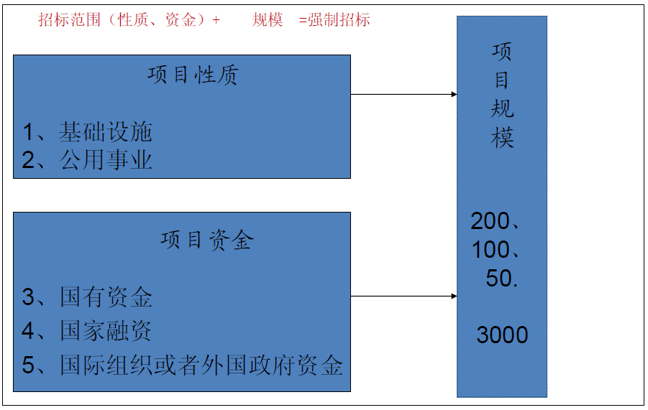
必须招投标的项目-总结

Slide 22
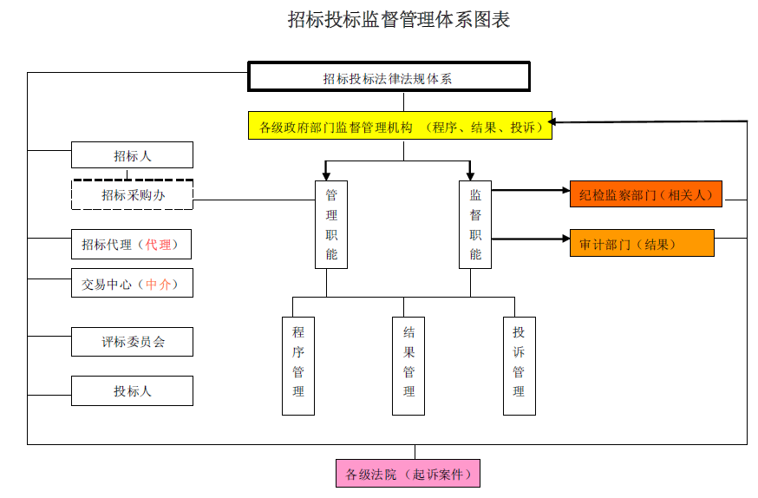
招投标监督管理体系

Slide 23
招投标培训
3
投标文件的编写
4
投标注意事项
5
案例分析
1
什么是招投标
2
招投标的流程
6
综合实训

Slide 24
招投标的流程
招标方 |  | 投标方
1.组建招标机构 |  | 1.收集招标信息
2.准备招标文件 |  | ★2.前期接触客户
3.发布招标公告 |  | 3.索购资格审查文件
4.进行资格预审 |  | 4.填报资格审查文件
5.发售招标文件 |  | 5.购买招标文件
 |  | ★6.研究招标文件
6.组织现场考察 |  | 7.参加现场考察
 |  | 8.准备质疑问题
7.解答标书疑问 |  | 9.参加标前会议
 |  | ★10.编制投标文件
8.接受投标文件 |  | 11.递交投标文件
9.开标 |  | 12.参加开标会议
10.评标 |  | ★13.澄清有关问题
11.定标
12.发中标通知书 |  | 14.准备履约保证
13.商签合同 |  | ★15.商签合同

Slide 25
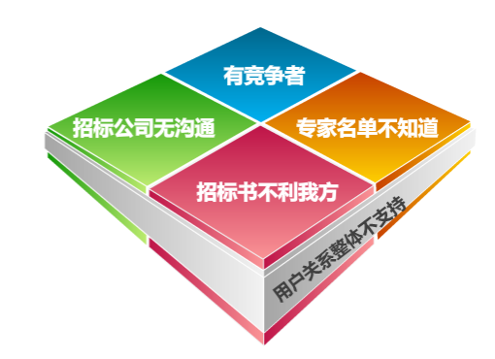
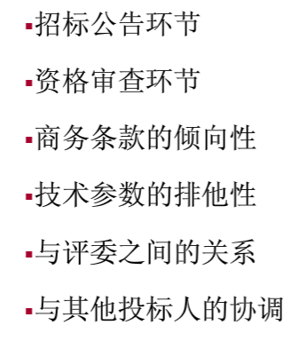
如何控标

Slide 26
招投标培训
3
投标文件的编写
4
投标注意事项
5
案例分析
1
什么是招投标
2
招投标的流程
6
综合实训

Slide 27
投标文件的编写
商务部分
资信部分
技术部分

Slide 28
卓越标书的要素
有索引
有外观
有着色
有汇总
扣重点
有篇幅

Slide 29
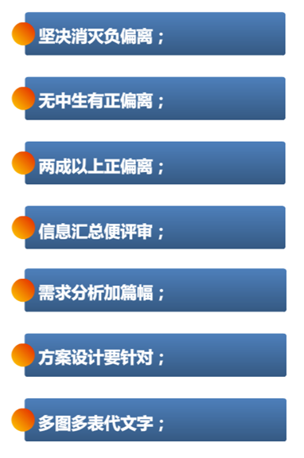
卓越标书的要素

Slide 30
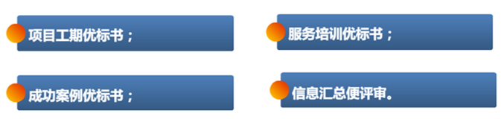
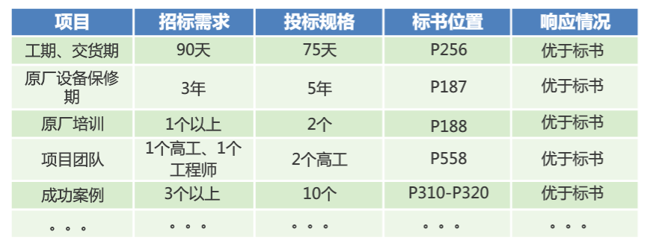
卓越标书的要素示例

Slide 31
招投标培训
3
投标文件的编写
4
投标注意事项
5
案例分析
1
什么是招投标
2
招投标的流程
6
综合实训

Slide 32
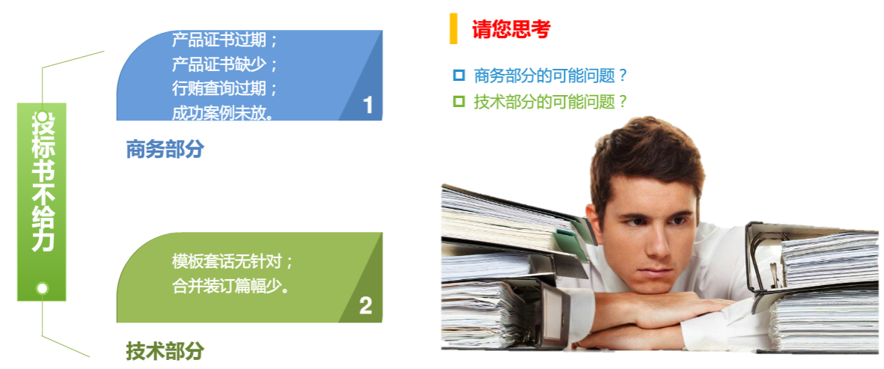
投标注意事项

Slide 33
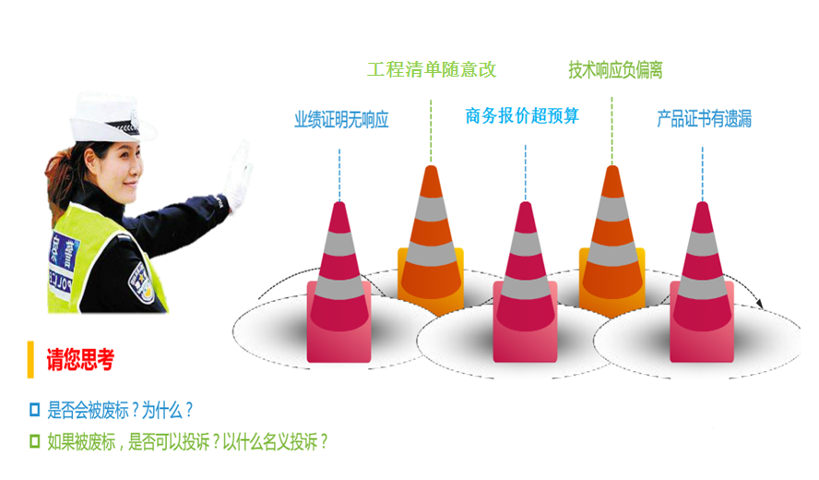
投标注意事项

Slide 34
招投标培训
3
投标文件的编写
4
投标注意事项
5
案例分析
1
什么是招投标
2
招投标的流程
6
综合实训

Slide 35
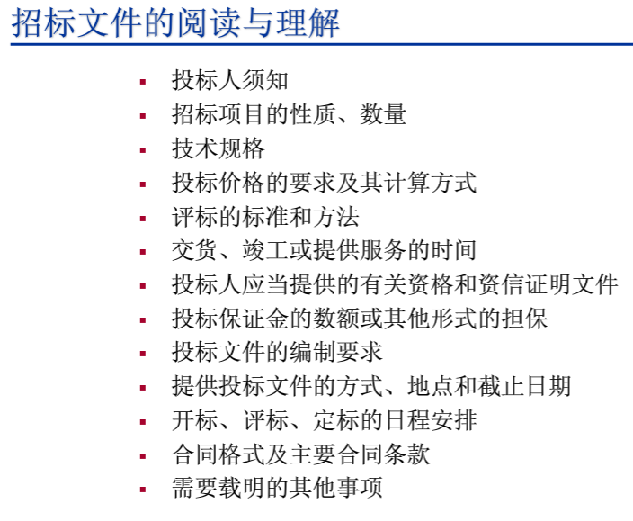
案例分析

Slide 36
招投标培训
3
投标文件的编写
4
投标注意事项
5
案例分析
1
什么是招投标
2
招投标的流程
6
综合实训

Slide 37
综合实训
综合评定
招标人
（5人）
投标人
（10人，2组）
评委
（5人）
说明：
（1）综合实训分三组进行；
（2）第一组，5位人员模拟招标人，共同商定，编写出一份招标文件；
（3）第二组，10位人员模拟投标人，分成两各团队，每个团队5人，分别共同讨论，编写出一份满足第一组招标人要求投标文件；
（4）第三组，5位人员模拟评委，根据第一组招标人的要求，评定第3条的两个团队的投标文件。

